Slide 1
ПРЕДОСТАВЛЕНИЕ СУБСИДИЙ ПРЕДПРИНИМАТЕЛЯМ В ПРОИЗВОДСТВЕННОЙ СФЕРЕ В 2026 ГОДУ
муниципальная программа
«Развитие малого и среднего предпринимательства в городе Сургуте»

Slide 2
Порядок предоставления субсидий субъектам малого и среднего предпринимательства на финансовое обеспечение затрат предпринимателям в производственной сфере утвержден постановлением Администрации города от 30.11.2018 № 9146
Максимальный размер субсидии 3 млн руб.

Slide 3
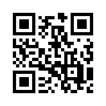
Категории и критерии участников отбора
Субъект МСП
сведения в Реестре
субъектов МСП ФНС
Постановка на налоговый учет в ХМАО-Югре
Наличие собственных, арендованных площадей для реализации проекта на территории муниципального образования городской округ Сургут
Осуществление деятельности в производственной сфере
разделы А, С ОКВЭД, за исключением производства подакцизных товаров, ремонта машин и оборудования

Slide 4
Требования к участникам отбора
Не является иностранным ЮЛ, а также российским ЮЛ, в уставном капитале которого доля прямого или косвенного участия офшорных компаний в совокупности превышает 25 % | Не осуществляет производство и реализацию подакцизных товаров, за исключением сахаросодержащих напитков, кроме тонизирующих (Федеральный закон от 09.04.2026 № 93-ФЗ) | Наличие вида деятельности, по которому представлен проект, в выписке из ЕГРИП / ЕГРЮЛ | С даты выявления нарушения условий предоставления поддержки прошло более 3 лет
Наличие собственных, арендованных площадей для реализации проекта на территории города | Не находится в перечне лиц, в отношении которых имеются сведения о причастности к экстремистской деятельности или терроризму | Наличие по состоянию на первое число месяца, предшествующего месяцу начала подачи заявок на участие в отборе, и на дату подачи заявки не менее одного работника (за исключением ИП, лица, имеющего право без доверенности действовать от имени ЮЛ– руководителя) | Не получал субсидию в виде финансового обеспечения затрат в сфере социального предпринимательства, креативных индустрий, производства в текущем и предшествующем финансовом году
Отсутствуют сведения об организации или ФЛ в реестре дисквалифицированных лиц | Не является иностранным агентом | Не осуществляет деятельность в сфере игорного бизнеса | Деятельность ИП не должна быть прекращена, а ЮЛ приостановлена
Не является кредитной, страховой организацией, участником рынка ценных бумаг, ломбардом | Не является нерезидентом РФ | Не является участником соглашений о разделе продукции | ЮЛ не находится в процессе реорганизации, ликвидации, банкротства

Slide 5
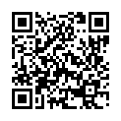
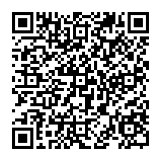
Формирование и подача заявок
Подача заявок осуществляется посредством системы «Электронный бюджет»
Заявка подписывается УКЭП руководителя участника отбора или уполномоченного им лица
Важно! В случае подписания заявки уполномоченным лицом в соответствии с требованиями системы «Электронный бюджет» применяется машиночитаемая доверенность
Электронные копии документов, предоставляемых в составе заявки, должны иметь распространенные открытые форматы
Инструкции по формированию, заполнению и подаче заявок
Информация о результатах рассмотрения заявок

Slide 6
Перечень документов
Сканированная копия подписанной заявки*
Декларация о неосуществлении производства и (или) реализации подакцизных товаров*
Документы, подтверждающие наличие собственных, арендованных площадей для реализации проекта
Копии трудовых договоров, подтверждающих наличие по состоянию на первое число месяца, предшествующего месяцу начала подачи заявок на участие в отборе, и на дату подачи заявки не менее одного работника
Согласия работников, трудовые договоры с которыми представлены, на обработку персональных данных Администрацией города в соответствии с примерной формой
Описание проекта*
Смета планируемых расходов на реализацию проекта*
Документы и материалы, подтверждающие географию поставок (УПД/товарная накладная), новизну, уникальность проекта, инновационность организации и формата проекта (при наличии)
*по форме, размещенной в объявлении о проведении отбора

Slide 7
Направления расходов
приобретение оборудования, специализированной техники;
приобретение офисного оборудования (не более 20 % от суммы субсидии);
приобретение инвентаря стоимостью свыше 5 тыс. руб. за единицу;
сертификация и декларирование продукции;
выплата по передаче прав на франшизу (паушальный взнос) (не более 20% от суммы субсидии)
Важно! Расходы участников отбора, применяющих ОСНО либо УСН и уплачивающих НДС по ставкам,
предусмотренным пунктами 2, 3 статьи 164 НК РФ, источником финансового обеспечения
которых является субсидия, принимаются без учета сумм НДС.
Софинансирование не менее 25 % от суммы субсидии

Slide 8
Критерии оценки
Численность работников (без учета ИП) в соответствии с заключенными трудовыми договорами на дату подачи заявки (20%)
География поставок или производства (20%)
Уникальность, новизна, инновационность проекта (20%)
Актуальность и значимость проекта для социально-экономического развития города (20%)
Среднемесячная начисленная заработная плата работников на дату подачи заявки (10%)
Личное представление проекта (10%)

Slide 9
Рассмотрение заявок
1
2
3
4
Не более 35 рабочих дней
Протокол рассмотрения заявок
Не более 10 рабочих дней
Заседание комиссии
Не более 20 рабочих дней
Протокол подведения итогов
Не менее 30 дней
Прием заявок
5
6
7
Не более 15 рабочих дней
ПАГ о предоставлении субсидии
Не более 4 рабочих дней
Подписание соглашений
Не более 10 рабочих дней
Перечисление денежных средств

Slide 10
Основания для отклонения заявок
Несоответствие категориям и требованиям к участникам отбора | Несоответствие условиям предоставления субсидии | Несоответствие заявки и документов требованиям Порядка
Представление неполного пакета документов | Отсутствие лимитов бюджетных обязательств на 15 декабря | Установление факта недостоверности предоставленной информации
Признание победителя отбора уклонившимся от подписания соглашения | Необеспечение доступа к месту реализации проекта либо неподтверждение факта осуществления деятельности по реализации заявленного проекта | С даты выявления нарушения условий предоставления поддержки не прошел 1 год, а в случаях, связанных с нецелевым использованием средств, 3 года

Slide 11
Отчетность и результаты предоставления поддержки
1
Ежеквартально до 15 числа после получения субсидии:
Отчет об осуществлении расходов;
Отчет о достижении значений результатов предоставления субсидии;
Отчет об исполнении плана мероприятий по достижению результатов предоставления субсидии
Значение результата предоставления субсидии устанавливается в соглашении о предоставлении субсидии
2
Отчет об исполнении принятых обязательств (по истечении 1 года и 2 лет)

Slide 12
Оценка регулирующего воздействия – механизм влияния предпринимателей на принятие муниципальных нормативных правовых актов, направленный на:
СНИЖЕНИЕ АДМИНИСТРАТИВНЫХ БАРЬЕРОВ;
УЛУЧШЕНИЕ ИНВЕСТИЦИОННОГО КЛИМАТА;
РАЗВИТИЕ ПРЕДПРИНИМАТЕЛЬСТВА;
СОЗДАНИЕ КОМФОРТНЫХ УСЛОВИЙ ДЛЯ БИЗНЕСА;
ПОВЫШЕНИЕ КАЧЕСТВА УПРАВЛЕНЧЕСКИХ РЕШЕНИЙ;
ФОРМИРОВАНИЕ БЛАГОПРИЯТНОЙ РЕГУЛЯТОРНОЙ СРЕДЫ

Slide 13
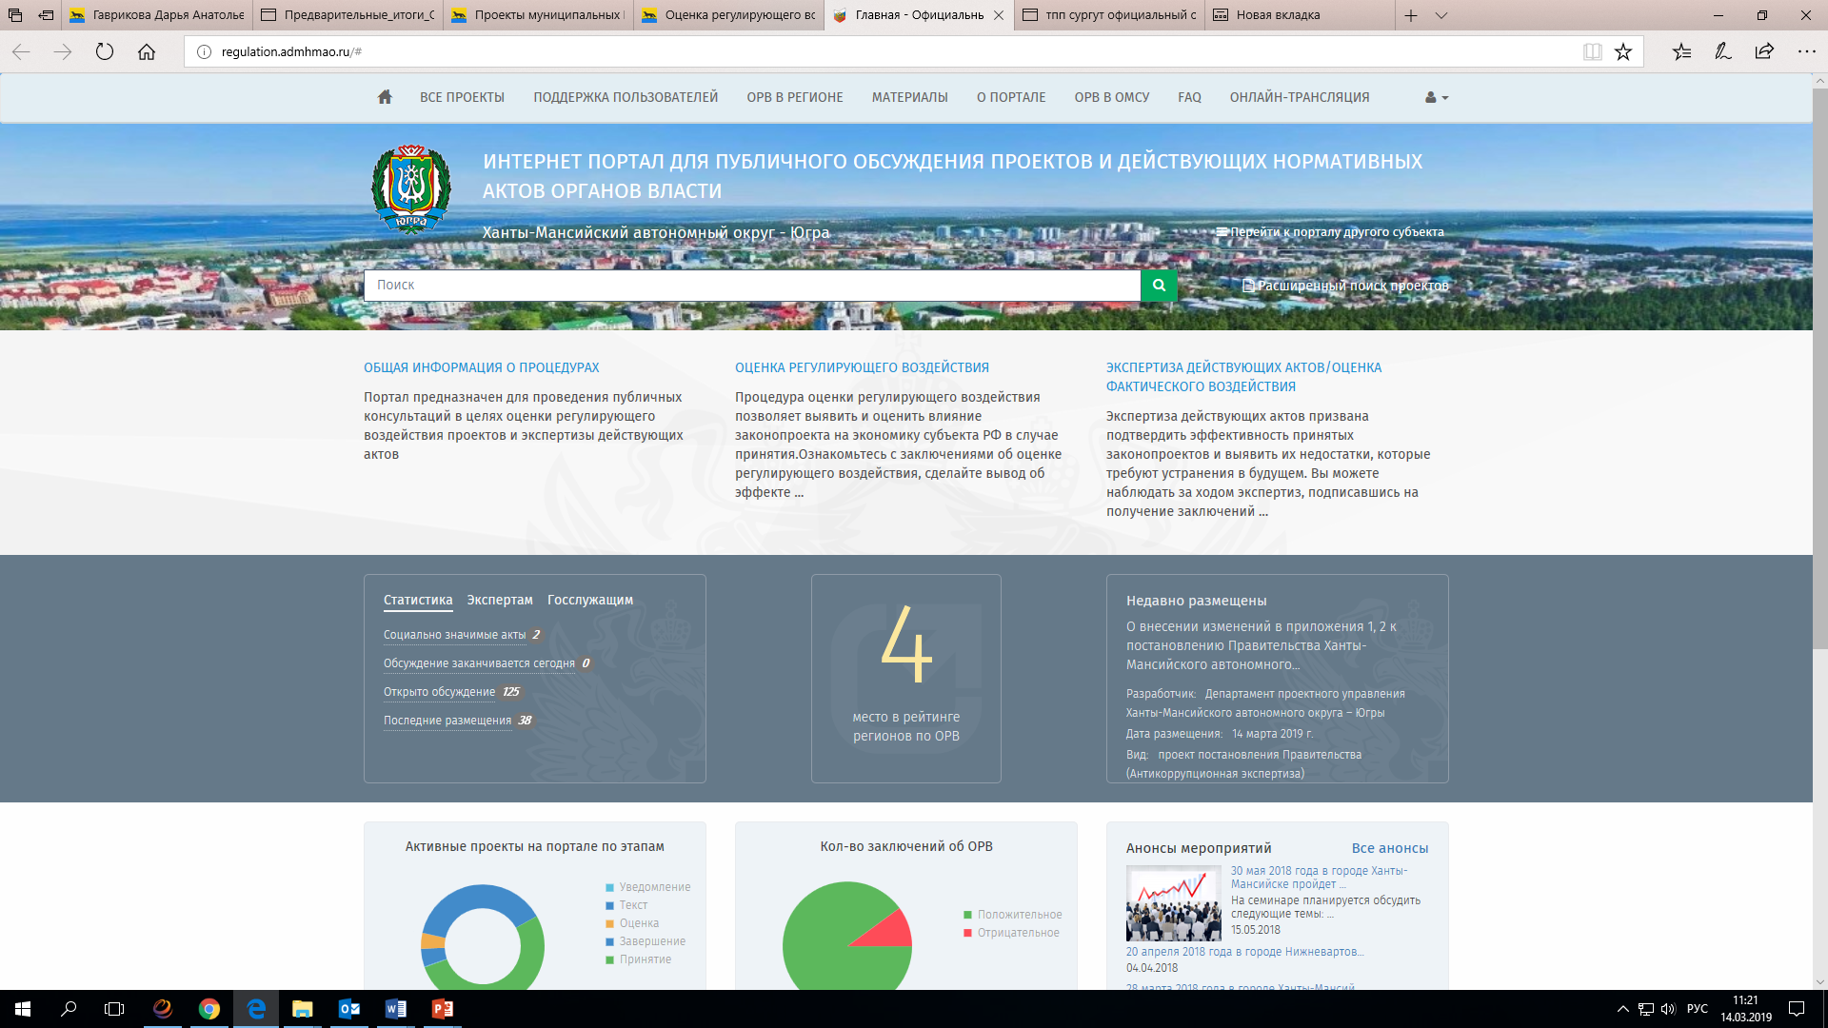
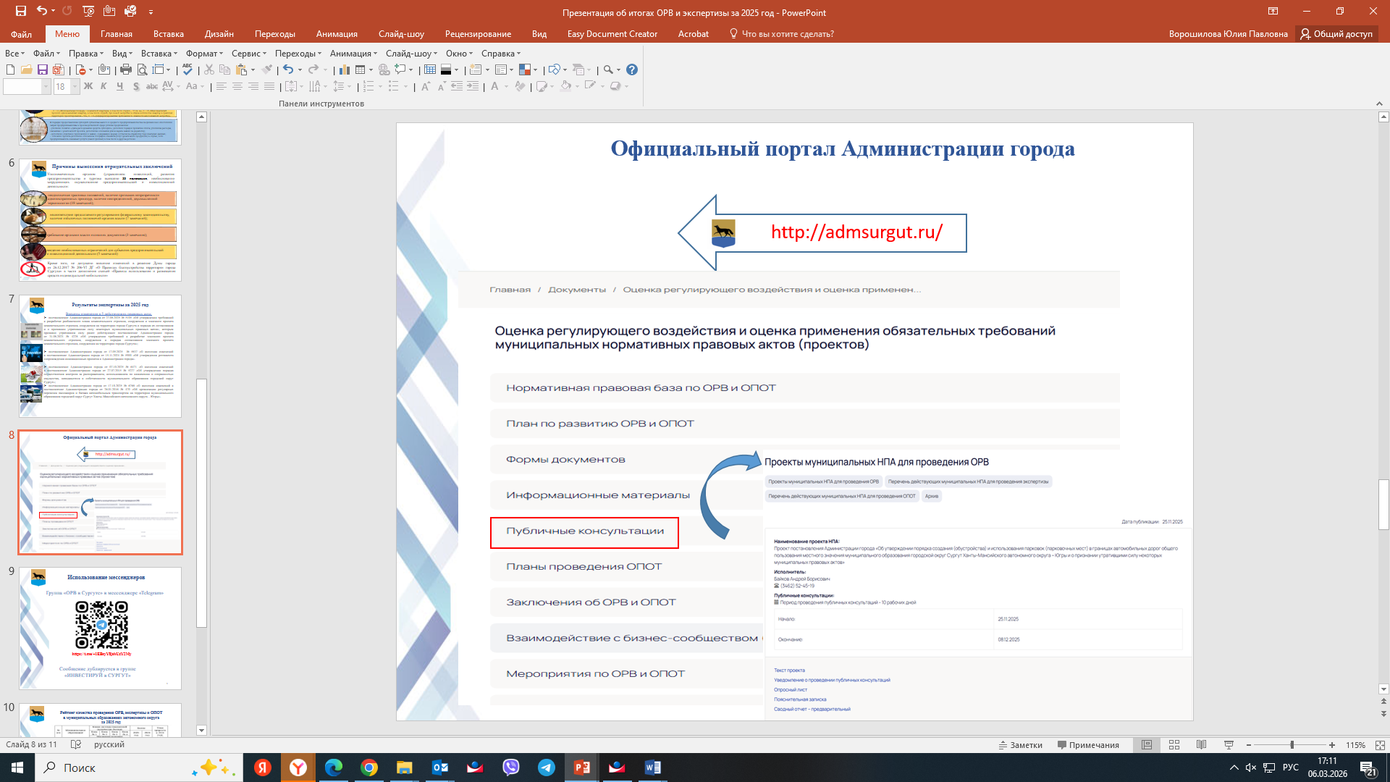
Информационные ресурсы
Портал проектов нормативных правовых актов http://regulation.admhmao.ru
Официальный портал Администрации города https://admsurgut.ru

Slide 14
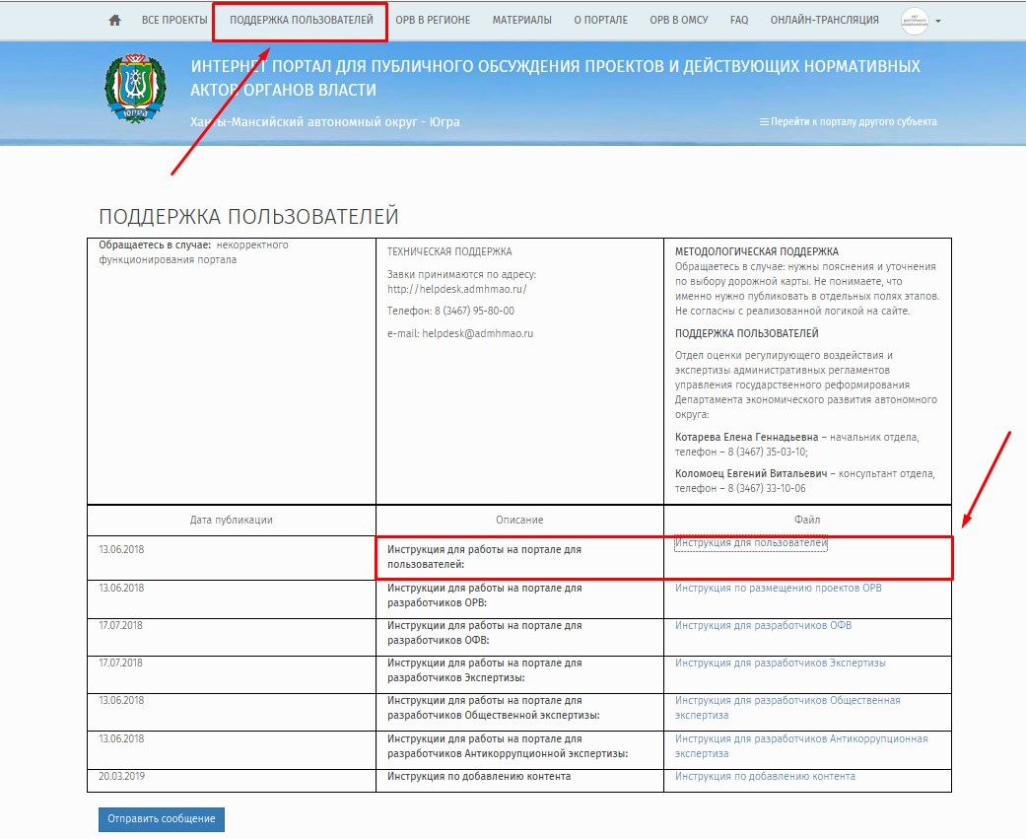
Портал проектов нормативных правовых актов http://regulation.admhmao.ru

Slide 15
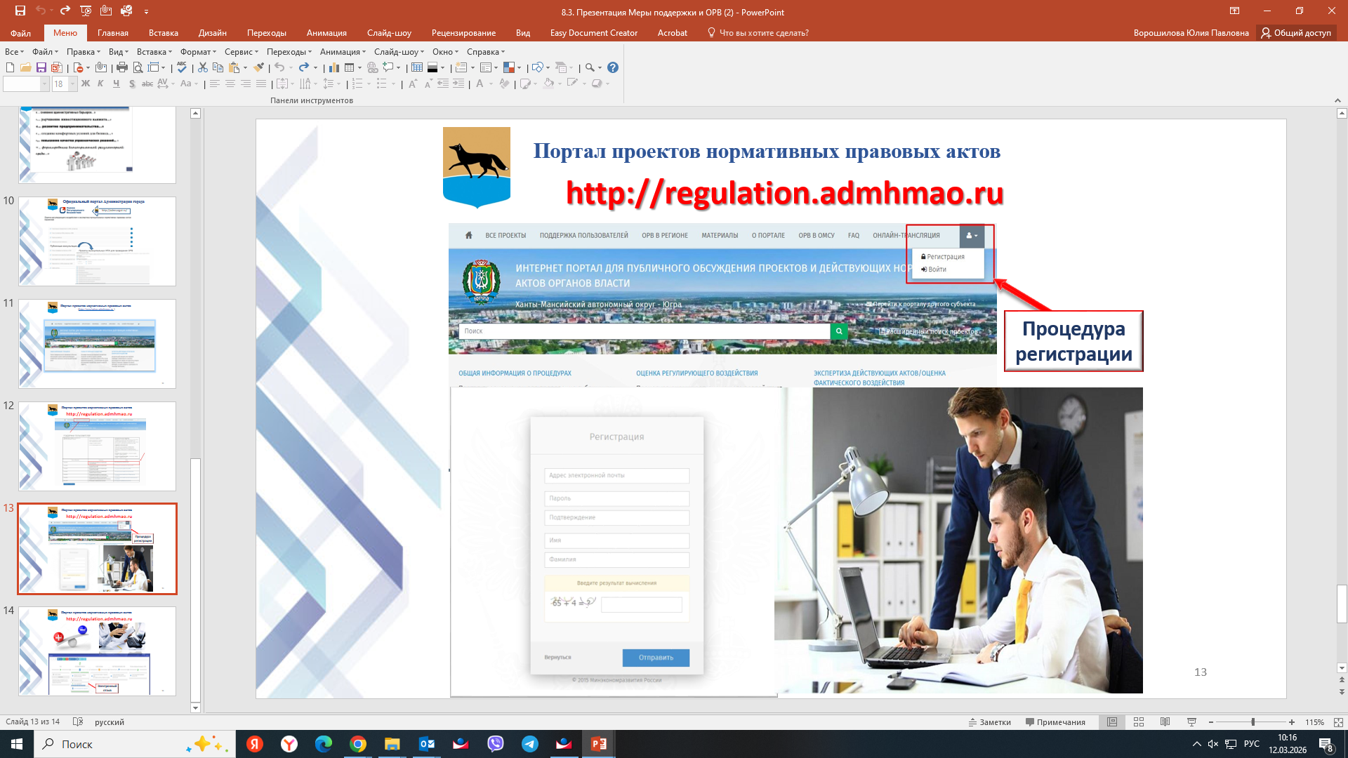
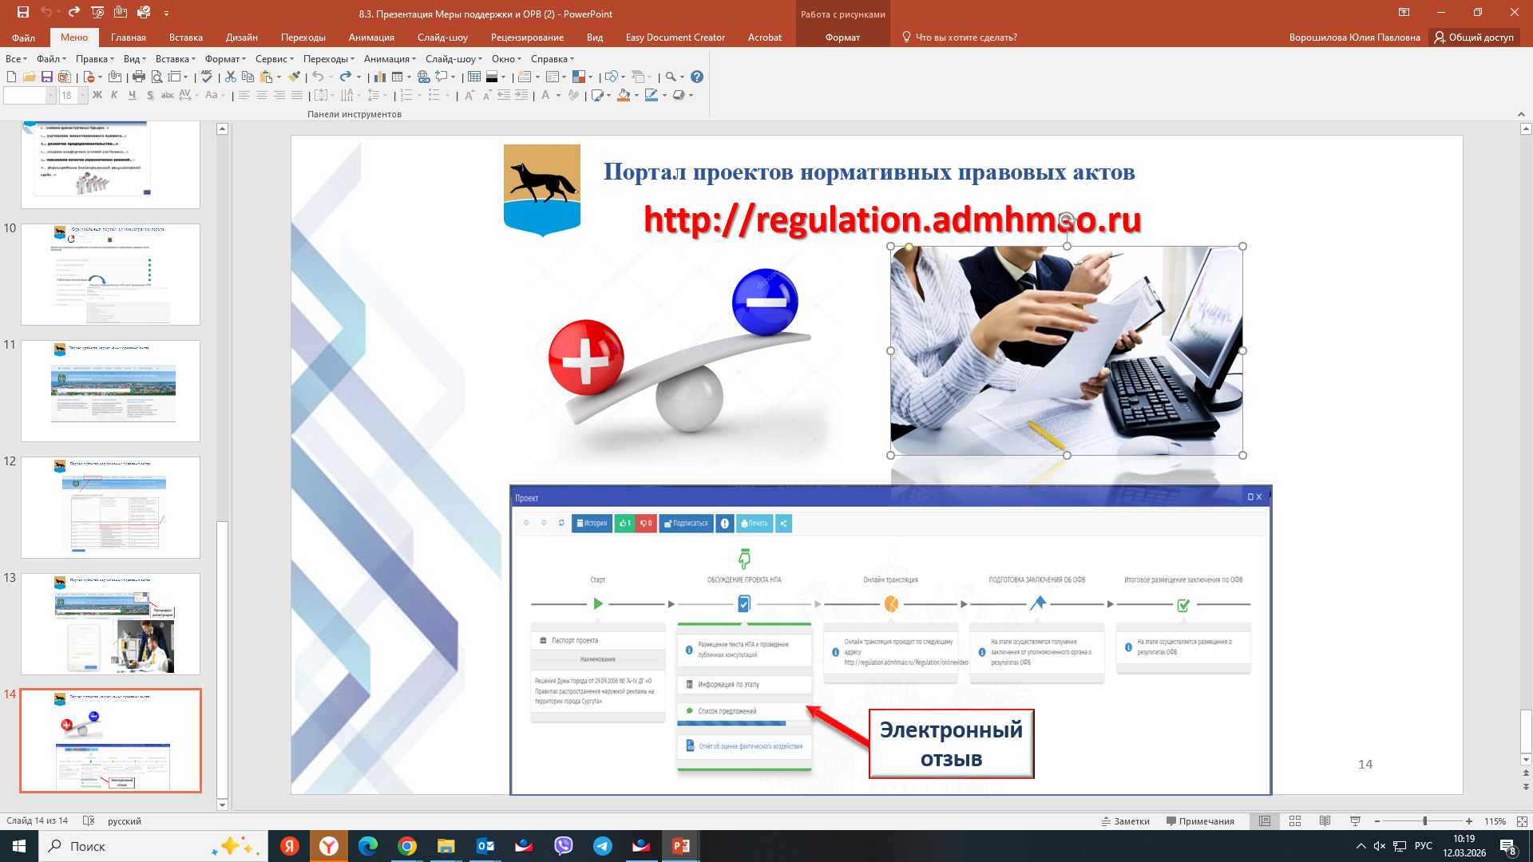
Портал проектов нормативных правовых актов http://regulation.admhmao.ru

Slide 16
Структура отзывов участников публичных консультаций за 2025 год
60 отзывов
52 предложения
1 полугодие 2026 года
26 отзывов
26 предложений

Slide 17
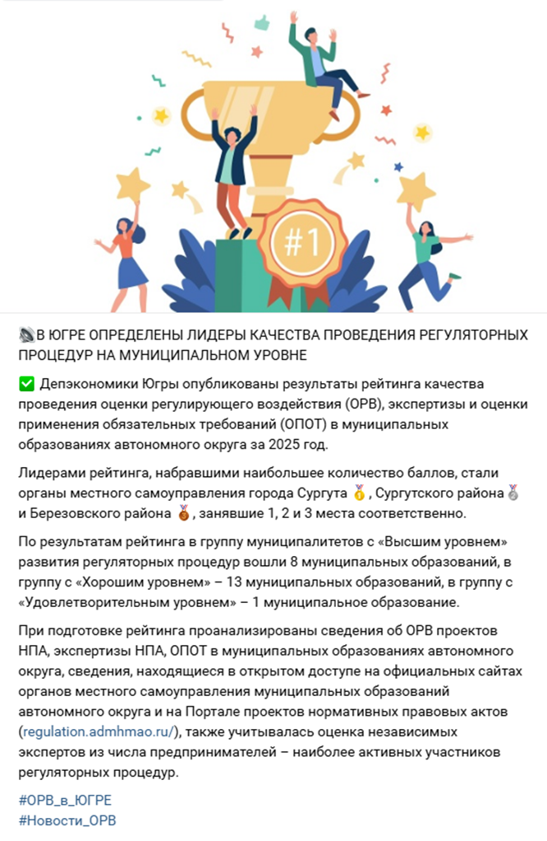
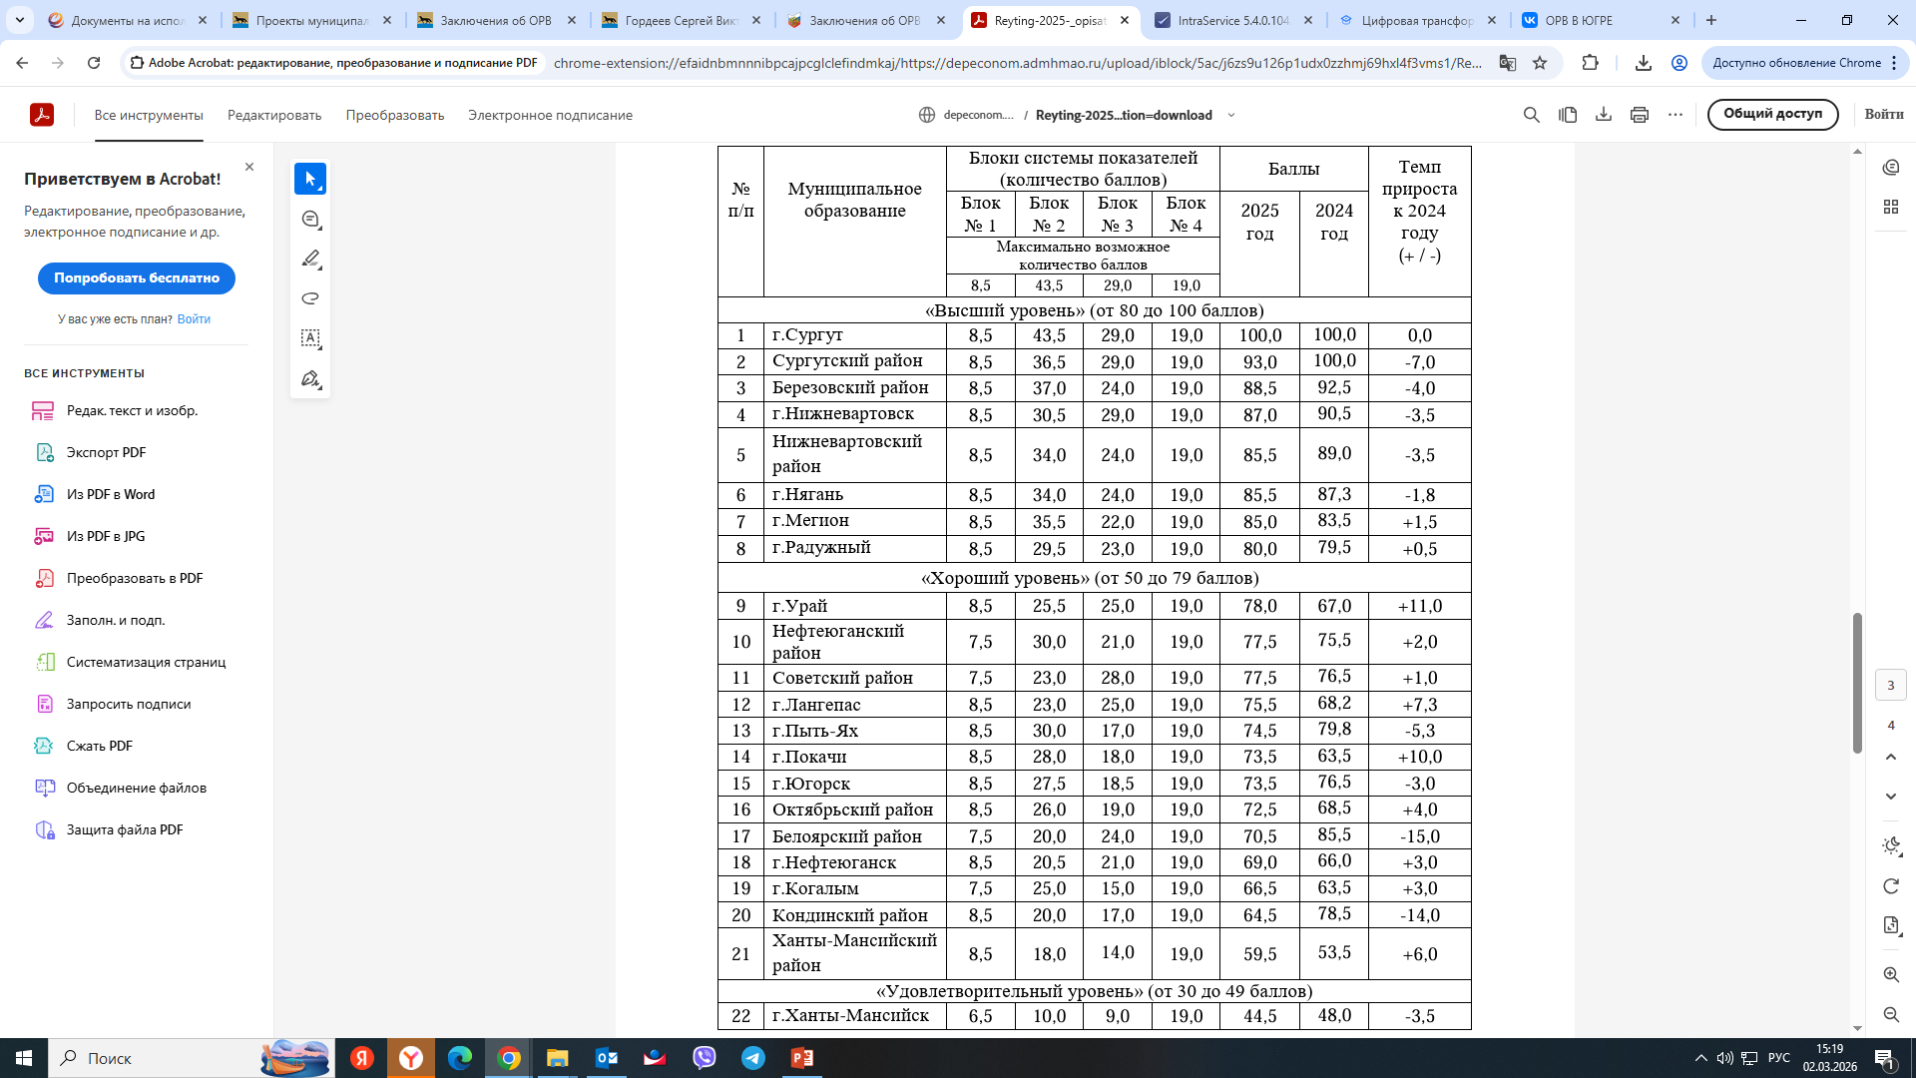
Рейтинг качества проведения ОРВ, экспертизы за 2025 год

Slide 18


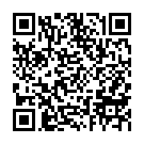
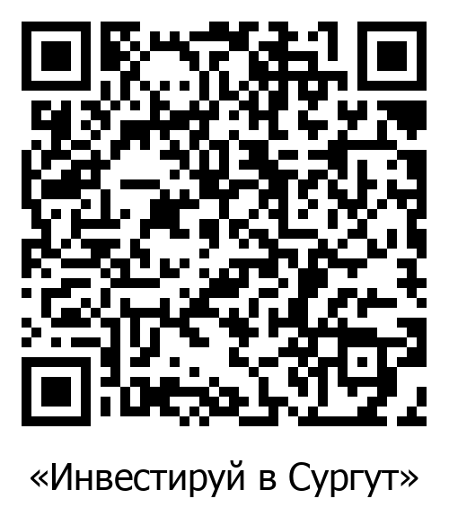
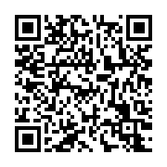

Отдел аналитики и поддержки предпринимательства
Сургут, ул. Энгельса, д. 8
52-21-12, 52-21-22, 52-20-57
Инвестиционный
портал города
Канал в MAX
«Инвестируй в Сургут»
Официальный портал Администрации города
Группа в МАХ
«ОРВ в Сургуте»

